Slide 1
Jabatan Hal Ehwal Agama Terengganu
KHUTBAH MULTIMEDIA
Siri: 51/2023
9 Jamadil Akhir 1445 : 22 Disember 2023
TAKABBUR MELENYAPKAN KEHARMONIAN
http://e-khutbah.terengganu.gov.my

Slide 2
Pujian Kepada Allah SWT
الْحَمْدُ لِلّٰهِ
Segala puji-pujian hanya bagi Allah SWT

Slide 3
Syahadah
وَأَشْهَدُ أَنْ لَا إِلٰهَ إِلَّا اللهُ وَحْدَهُ لَا شَرِيكَ لَهُ،
وَأَشْهَدُ أنَّ مُحَمَّدًا عَبْدُهُ وَرَسُولُهُ
Dan aku bersaksi bahawa tiada Tuhan melainkan Allah sahaja tiada sekutu bagi-Nya,
Dan aku bersaksi bahawa Muhammad adalah hamba dan RasulNya

Slide 4
Selawat Ke Atas Nabi Muhammad SAW
اللّٰهُمَّ صَلِّ وَسَلِّمْ عَلَى سَيِّدِنَا مُحَمَّدٍ وَعَلَى آلِهِ وَصَحْبِهِ،وَمَنْ سَارَ عَلَى نَهْجِهِ، وَتَمَسَّكَ بِسُنَّتِهِ، وَاقْتَدَى بِهَدْيِهِ،وَاتَّبَعَهُمْ بِإِحْسَانٍ إِلَى يَوْمِ الدِّينِ
Ya Allah, selawat dan salam ke atas junjungan kami Muhammad dan ke atas keluarga dan para sahabatnya, dan kepada orang-orang yang menelusuri jalannya, berpegang teguh kepada Sunnahnya, meneladani petunjuknya, dan mengikuti mereka dengan baik hingga hari Kiamat.

Slide 5
Pesanan Takwa
اِتَّقُوا اللهَ
“Bertaqwalah kepada Allah”

Slide 6
Tajuk
Khutbah Hari Ini:
TAKABBUR MELENYAPKAN KEHARMONIAN
9 Jamadil Akhir 1445 / 22 Disember 2023

Slide 7
Di antara faktor yang boleh melemah, malah melenyapkan keharmonian masyarakat ialah
Sikap sombong
Takabbur
Angkuh
Meninggi diri

Slide 8
Takabbur
Adalah di antara sifat negatif dan keji yang telah mendapat celaan berat daripada Allah dan Rasul-Nya.
Inilah sifat keji yang terawal di kalangan makhluk yang bernama Iblis yang enggan patuh kepada perintah Allah supaya sujud kepada Nabi Adam AS.

Slide 9
Firman Allah SWT
dalam surah Al-Baqarah ayat 34:
Maksudnya : “Dan ketika Kami berfirman kepada malaikat: Tunduklah kepada Nabi Adam. Lalu mereka sekaliannya tunduk memberi hormat kecuali Iblis; ia enggan dan takbur, dan menjadilah ia dari golongan yang kafir.”

Slide 10
Sikap TAKABBUR iblis itu telah membawa kepada padah yang dahsyat di mana ia dihalau, direjam, dilaknat atau dijauhi daripada rahmat Allah.

Slide 11
Firman Allah SWT
dalam surah Sad ayat 77 dan 78:
Maksudnya : “Allah berfirman: Kalau demikian, keluarlah engkau daripada syurga, kerana sesungguhnya engkau adalah makhluk yang diusir. Dan sesungguhnya engkau ditimpa laknat-Ku terus menerus hingga ke hari kiamat!”

Slide 12
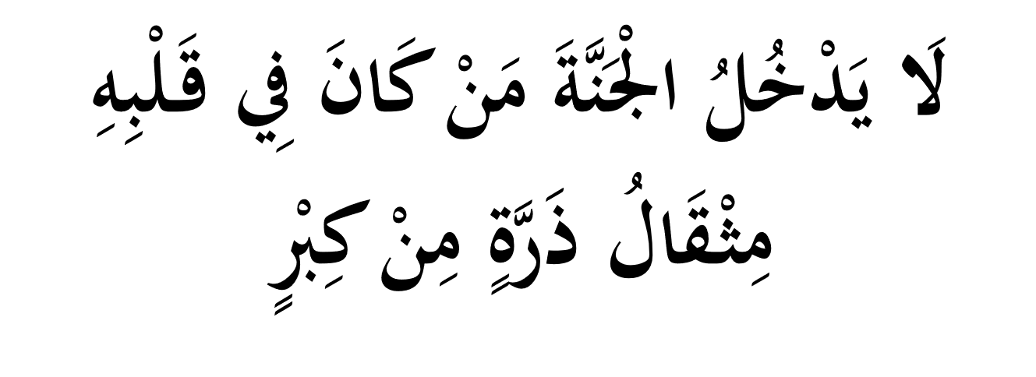
Amaran keras juga diberikan oleh Rasulullah SAW dengan sabdanya:
Maksudnya : “Tidak akan masuk Syurga sesiapa yang ada dalam hatinya perasaan takabbur walaupun seberat zarrah”. (Hadis riwayat Muslim)

Slide 13
Dari segi istilah,
TAKABBUR ialah;
Keistimewaan yang dirasai oleh seseorang pada dirinya, membuatkan ia mengkagumi diri dan merasa lebih daripada orang lain.

Slide 14
Maksud takabbur yang paling tepat ialah sebagaimana yang dijelaskan oleh Nabi SAW dengan sabdanya:
Maksudnya : “Takabbur itu menolak kebenaran dan memandang rendah kepada orang lain.”
(Hadis riwayat Muslim)

Slide 15
Dalam ertikata lain,
TAKABBUR ialah
Keegoan pada diri, kedudukan dan pandangan sendiri, yang menyebabkan seseorang itu sukar menerima kenyataan, apatah lagi jika ia dirasa merugikan dan merendahkan martabatnya.

Slide 16
Lihatlah Iblis,
Oleh kerana ego dengan asal kejadiannya dan memandang rendah kepada Nabi Adam a.s, ia sanggup menentang kebenaran yang datang daripada Allah dan rela disingkir. Seterusnya, lantaran hasad dan dendamnya, Iblis bersumpah untuk memusuhi Adam a.s dan zuriatnya

Slide 17
TAKABBUR IBLIS inilah yang menggugat keharmonian dan kebahagiaan Adam dan isterinya Hawa.
Demikianlah, jika kita terperangkap dengan tipu muslihat Iblis dan memiliki sifat kejinya ini, maka keharmonian dan kesejahteraan hidup kita akan berkecai.

Slide 18
Untuk menghindari TAKABBUR
Kita perlu menangani faktor-faktornya dan berusaha menjauhinya

Slide 19
Para ulama’ telah menghuraikan sebab-sebab kepada takabbur, antaranya ialah:
1
Tidak sudi tunduk kepada orang lain kerana merasa diri lebih.

Slide 20
2
Tidak mahu menyerlahkan kekurangan diri, sikap dan akhlak negatifnya.
3
Sanjungan berlebihan yang diperolehi.

Slide 21
4
Penilaian yang tidak tepat tentang kelebihan. Contohnya; percaya kelebihan ada pada pangkat atau harta.
5
Mengagumi kelebihan diri sendiri, seperti kelebihan ilmu, amal ibadat, harta, kekuatan, para pengikut yang ramai dan sebagainya, serta lupa kepada Pengurnianya iaitu Allah SWT.

Slide 22
Kesemua faktor atau sebab takabbur tadi, jika dibiarkan membarah, ia akan melemahkan, malahan menghapuskan keharmonian, kesejahteraan dan perpaduan ummah.

Slide 23
Justeru, marilah kita menjauhi sifat sombong dan takabbur dengan:
1
Menginsafi bahaya dan akibat buruk sifat takabbur, seperti dimurkai dan dilaknat oleh Allah, dibenci orang, kekal dalam kesalahan, gagal membaiki diri dan sebagainya lagi.

Slide 24
2
Mengenali siapa diri, membina Ma’rifatu Allah, sentiasa bersyukur dan mengembalikan sanjungan kepada limpah kurnia Allah..
3
Memahami dan merawat dengan baik faktor-faktor yang boleh mendorong rasa takabbur.

Slide 25
4
Sentiasa tawadhu’ iaitu merendah diri di samping mendidik diri belas kasih kepada orang lain, termasuk mereka yang tidak bernasib baik, lemah dan kekurangan dalam ilmu, harta, kedudukan dan sebagainya.

Slide 26
5
Sedia mendengar, menghormati seterusnya menerima pandangan, idea, teguran dan lain-lain yang benar lagi syar’ie, tanpa mengira sumbernya.
6
Sering berdoa dan memohon pertolongan Allah supaya dihindari sifat takabbur dan menyombong diri.

Slide 27
Seruan Khatib
Mengakhiri khutbah ini, marilah kita merenungi akan hakikat kejadian diri kita yang serba kekurangan dan lemah. Insafilah tentang kedudukan diri kita sebagai hamba Allah SWT. Oleh itu, hiaskan diri dengan sifat tawadhu’, sama ada di hadapan-Nya, mahupun sesama para hamba-Nya

Slide 28
Seruan Khatib
Ingatlah, jika Allah mengurniakan kelebihan atau keistimewaan kepada kita, maka pergunakanlah ianya bagi membantu dan menolong mereka yang memerlukan. Perbanyakkan syukur kepada Allah SWT atas kurniaan-Nya tersebut.

Slide 29
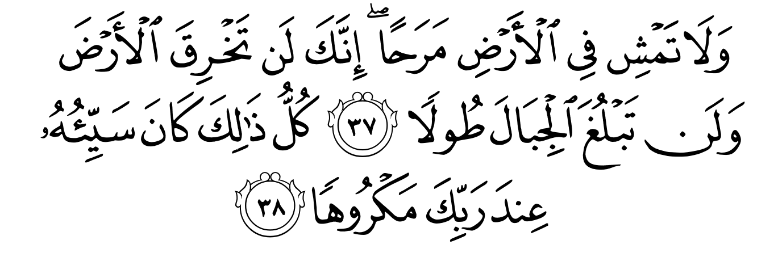
أعُوذُ بِاللهِ مِنَ الشَّيْطَانِ الرَّجِيمِ
Yang bermaksud : : “Janganlah kamu berjalan di bumi ini dengan sombong, sesungguhnya kamu tidak akan dapat menembusi bumi, dan tidak akan sampai setinggi gunung. Tiap-tiap satu perintah itu, menyalahinya adalah kejahatan yang dibenci di sisi Tuhanmu.
(Surah Al-Isra’ : 37-38)

Slide 30
بَارَكَ اللهُ لِيْ وَلَكُمْ فِي الْقُرْآنِ الْعَظِيْمِ،
وَنَفَعَنِيْ وَإِيَّاكُمْ بِمَا فِيْهِ مِنَ الآيَاتِ وَالذِّكْرِ الْحَكِيْمِ،
وَتَقَبَّلَ مِنِّيْ وَمِنْكُمْ تِلَاوَتَهُ إِنَّهُ هُوَ السَّمِيْعُ الْعَلِيْمُ،
أَقُوْلُ قَوْلِيْ هَذَا وَأَسْتَغْفِرُ اللهَ الْعَظِيْمَ لِيْ وَلَكُمْ،
وَلِسَائِرِ المُسْلِمِينَ وَالمُسْلِمَاتِ وَالمُؤْمِنِينَ وَالمُؤْمِنَاتِ،
فَاسْتَغْفِرُوْهُ، إِنَّهُ هُوَ الْغَفُوْرُ الرَّحِيْمُ.

Slide 31
Doa Antara Dua Khutbah
آمِينَ ، يَا مُوَفِّقَ الطَّائِعِينَ
وَفِّقنَا لِطَاعَتِكَ أَجمَعِينَ
وَتُب عَلَينَا وَعَلَى المُسلِمِينَ
وَاغفِر ذَنبَ مَن يَقُولُ: «أَستَغفِرُ اللهَ» العَظِيمَ
وَنَستَغفِرُ اللهَ

Slide 32
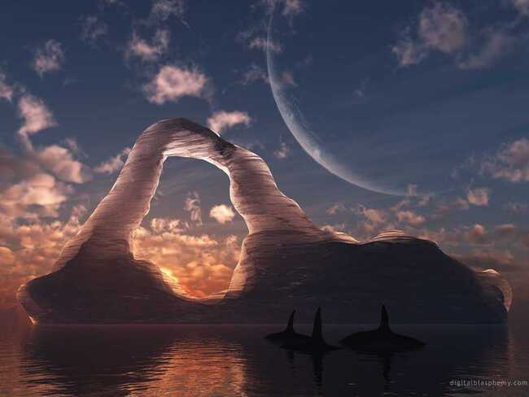
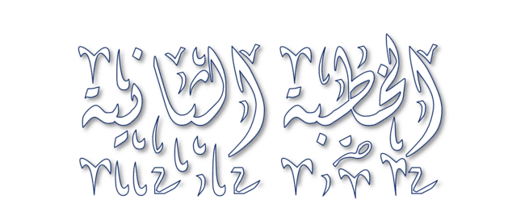

Slide 33
Pujian Kepada Allah S.W.T.
الْحَمْدُ لِلّٰهِ
Segala puji-pujian hanya
bagi Allah S.W.T.

Slide 34
Syahadah
وَأَشْهَدُ أَن لَّا إِلٰهَ إِلَّا اللهُ وَحْدَهُ لَا شَرِيْكَ لَهُ، وَأَشْهَدُ أَنَّ سَيِّدَنَا مُحَمَّدًا عَبْدُهُ وَرَسُوْلُهُ.
Dan aku bersaksi bahawa sesungguhnya tiada tuhan melainkan Allah, Yang Maha Esa, tiada sekutu bagi-Nya, dan juga aku bersaksi bahawa junjungan kami (Nabi) Muhammad (S.A.W) hamba-Nya dan rasul-Nya.

Slide 35
Selawat Ke Atas
Nabi Muhammad S.A.W
اللّٰهُمَّ صَلِّ وَسَلِّمْ وَبَارِكْ عَلَى سَيِّدِنَا مُحَمَّدٍ، وَعَلَى آلِهِ وَأَصْحَابِهِ أَجْمَعِيْنَ
Ya Allah, cucurilah rahmat, kesejahteraan dan keberkatan ke atas junjungan kami (Nabi) Muhammad (S.A.W) dan ke atas keluarganya dan sekalian para Sahabatnya.

Slide 36
Seruan Takwa
اتَّقُوا اللهَ فَقَدْ فَازَ الْمُتَّقُوْنَ
Bertakwalah kepada Allah dengan sebenar-benarnya, sesungguhnya berjayalah orang-orang yang bertaqwa.

Slide 37
SERUAN KHATIB
Khatib menyeru kepada sidang jumaat sekalian, marilah sama-sama kita imarahkan masjid ini dengan menunaikan solat berjemaah. Sesungguhnya solat berjemaah mempunyai banyak fadhilat dan hikmahnya.

Slide 38
SERUAN KHATIB
Justeru, janganlah tuan-tuan menangguh-nangguhkan untuk datang ke masjid. Bawalah anak-anak kita, ajaklah jiran tetangga dan ahli qaryah kita untuk sama-sama mengimarahkan masjid ini. Mudah-mudahan usaha kita ini mendapat rahmat, keampunan dan keredhaan daripada Allah di dunia dan akhirat.

Slide 39
SERUAN KHATIB
Khatib juga ingin menegaskan bahawa di dalam harta kita terdapat hak orang lain yang perlu kita tunaikan. Justeru, salurkanlah zakat dan wakaf anda melalui Majlis Agama Islam dan Adat Melayu Terengganu (MAIDAM) selaku badan yang dipertanggungjawabkan untuk menguruskan zakat dan wakaf di Negeri Terengganu.

Slide 40
SERUAN KHATIB
Pihak majlis juga memerlukan kerjasama semua pihak untuk menyalurkan maklumat golongan yang memerlukan sekiranya diketahui, agar mereka yang kurang bernasib baik akan mendapat pembelaan sewajarnya.

Slide 41
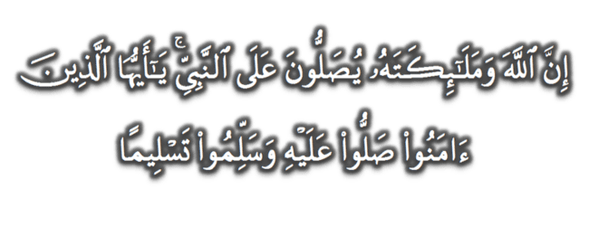
Seruan
Memperbanyakkan ucapan selawat dan salam kepada Rasulullah SAW
(Surah Al-Ahzab : Ayat 56)
“Sesungguhnya Allah Taala Dan Para MalaikatNya Sentiasa Berselawat Ke Atas Nabi (Muhammad).
Wahai Orang-orang Beriman! Berselawatlah Kamu
Ke Atasnya Serta Ucapkanlah Salam Sejahtera Dengan Penghormatan Ke Atasnya Dengan Sepenuhnya”.

Slide 42
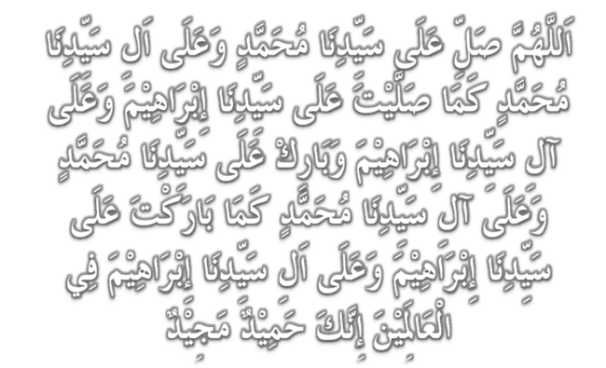
Selawat

Slide 43
DOA
اللّٰهُمَّ اغْفِرْ لِلْمُؤْمِنِيْنَ وَالْمُؤْمِنَاتِ، وَالمُسْلِمِيْنَ وَالْمُسْلِمَاتِ الأَحْيَاءِ مِنْهُمْ وَالأَمْوَات،
إِنَّكَ سَمِيْعٌ قَرِيْبٌ مُجِيْبُ الدَّعَوَات.
اللّٰهُمَّ ادْفَعْ عَنَّا الْبَلاءَ وَالْوَبَاءَ وَالْفَحْشَاءَ
مَا لا يَصْرِفُهُ غَيْرُكَ

Slide 44
DOA
اللّٰهُمَّ إِنَّا نَعُوذُ بِكَ مِنَ البَرَصِ وَالْجُنُونِ وَالْجُذَامِ وَمِن سَيِّئِ الأَسْقَامِ.
اللّٰهُمَّ اشْفِ مَرْضَانَا وَارْحَمْ مَّوْتَانَا، وَالْطُفْ بِنَا فِيمَا نَزَلَ بِنَا

Slide 45
Ya Allah…
Peliharakanlah
Kebawah Duli Yang Maha Mulia Raja Kami
Al-Wathiqu Billah Sultan Mizan Zainal Abidin Ibni Al-Marhum Sultan Mahmud
Al-Muktafi Billah Shah,
Limpahkanlah RahmatMu Untuk Baginda,
Juga Untuk Sultanah Nur Zahirah
Sultanah Terengganu
Dan Peliharakanlah Putera Puteri,
Ahli Keluarga, Keturunan dan Kerabat Baginda

Slide 46
Ya Allah…
Peliharakanlah Para Ulama’,
Semua Pembesar, Hakim-Hakim,
Pegawai Kerajaan dan Rakyat Jelata Baginda
Dari Kalangan Orang Islam dan
Mereka Yang Beriman Lelaki dan Perempuan
Di Dunia dan Akhirat Dengan Segala RahmatMu,
Wahai Allah Yang Maha Penyayang.
Ya Allah…
Peliharakanlah Juga Raja Muda Kami
Tengku Muhammad Ismail Ibni
Al-Wathiqu Billah Sultan Mizan Zainal Abidin

Slide 47
DOA
اللَّهُمَّ أَعِزَّ الإِسْلاَمَ وَالْمُسْلِمِيْنَ، وَأَذِلَّ الْمُعْتَدِيْنَ الظَّالِمِيْنَ، وَدَمِّرْ أَعْدَائَكَ أَعْدَاءَ الدِّيْنَ، وَانْصُرْنَا عَلَيْهِمْ يَا رَبَّ الْعَالَمِيْنَ
اللَّهُمَّ انْصُرْ إِخْوَانَنَا الْمُسْلِمِيْنَ وَالْمُجَاهِدِيْنَ فِيْ فَلَسْطِيْن وَفِيْ كُلِّ مَكَانٍ.

Slide 48
DOA …
Ya Allah, Ya Rahman, Ya Rahim
Kurniakanlah ganjaran pahala yang berterusan kepada pembayar- pembayar zakat yang telah menunaikan zakat melalui Majlis Agama Islam dan Adat Melayu Terengganu (MAIDAM) serta berkatilah dan rahmatilah segala harta- harta mereka yang berbaki. Kami memohon kepada-Mu agar harta- harta kami menjadi harta-harta yang bersih dan jadikanlah zakat kami ini sebagai saham buat kami di akhirat kelak.

Slide 49
DOA …
Ya Allah,
Jadikanlah negeri ini negeri yang aman, maju lagi diberkati. Bukakanlah pintu-pintu rezeki dari segala penjuru. Kurniakanlah kepada kami nikmat kesejahteraan yang berterusan. Jauhkanlah negeri kami ini daripada segala malapetaka, musibah dan apa jua kemurkaan-Mu.

Slide 50
DOA …
Ya Allah,
Anugerahkan pertolongan dan bantuanMu untuk saudara kami di Palestin. Berikanlah ketabahan dan kekuatan kepada saudara kami di sana dalam menghadapi kekejaman rejim zionis. Peliharakanlah bumi Baitul Maqdis dan seluruh saudara kami di sana.
Amin Ya Rabbal alamin

Slide 51
DOA PENUTUP…
رَبَّنَا آتِنَا فِي الدُّنْيَا حَسَنَةً وَفِي الآخِرَةِ حَسَنَةً
وَقِنَا عَذَابَ النَّارِ
Kurniakanlah Kepada Kami Kebaikan Di Dunia Dan Kebaikan Di Akhirat Serta Hindarilah Kami Dari Seksaan Neraka
وَصَلَّى اللهُ عَلىَ سَيِّدِنَا مُحَمَّدٍ وَعَلىَ آلِهِ وَصَحْبِهِ وَسَلَّمْ.
وَالْحَمْدُ للهِ رَبِّ الْعَالَمِيْنَ

Slide 52
عِبَادَ اللهِ!
اُذْكُرُوْا اللهَ الْعَظِيْمَ يَذْكُرْكُمْ،
وَاشْكُرُوْهُ عَلَى نِعَمِهِ يَزِدْكُمْ،
وَلَذِكْرُ اللهِ أَكْبَرُ، وَاللهُ يَعْلَمُ مَا تَصْنَعُوْنَ

Slide 53
قُوْمُوْا إِلَى صَلاتِكُمْ،
يَرْحَمْكُمُ الله

